Slide 1
Информатика и ИТ
5
класс
СМЕНА КОСТЮМОВ СПРАЙТА

Slide 2
ПРОВЕРКА САМОСТОЯТЕЛЬНОЙ РАБОТЫ
Напишите скрипт для котёнка: он должен переместиться из нижней левой точки в середину сцены, немного подождать и вернуться назад.
Создайте скрипт, где котенок 4 раза обходит экран по периметру.

Slide 3
ПРОВЕРКА САМОСТОЯТЕЛЬНОЙ РАБОТЫ
Напишите скрипт для котёнка: он должен переместиться из нижней левой точки в середину сцены, немного подождать и вернуться назад.
Создайте скрипт, где котенок 4 раза обходит экран по периметру.

Slide 4
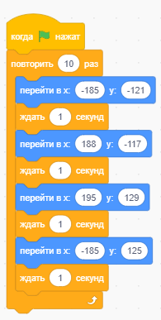
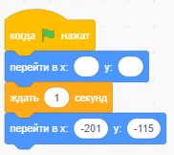
ПРОВЕРКА САМОСТОЯТЕЛЬНОЙ РАБОТЫ

Slide 5
КОСТЮМЫ В SCRATCH
Каждый спрайт может иметь как минимум 1 костюм и несколько позиций. Например, у котёнка Муки есть прогулочный (он ходит) и беговой костюмы.
Для выбора их воспользуемся пунктом Костюмы, расположенным на панели управления окна программы

Slide 6
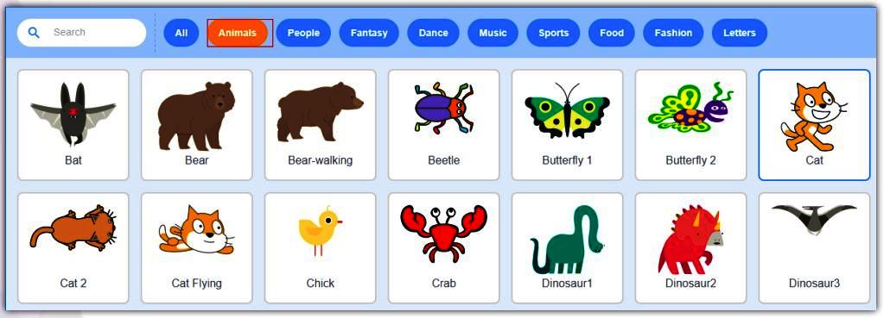
ВЫБОР КОСТЮМА

Slide 7
ИЗМЕНЕНИЕ КОСТЮМОВ
Цвета костюмов спрайтов можно изменить с помощью графического редактора. Для этого следуйте команде Выберите костюм - Раскрасьте.

Slide 8
ВЫБОР КОСТЮМА
В интерфейсе программы есть и другие способы выбора костюмов:
- сюрприз (изображение, выбранное случайным образом);
- изображение, загруженное с компьютера или из интернета.

Slide 9
ЗАКРЕПЛЕНИЕ
1 упражнение. Breakdance на сцене.
Технология выполнения
Запустите программу.
Уберите котёнка со сцены: выберите команду Delete.
Выберите нового героя с помощью значка Выбор Спрайта.
В раскрывшемся списке откройте папку Танцы и выберите героя Ten80 Dance.

Slide 10
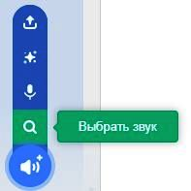
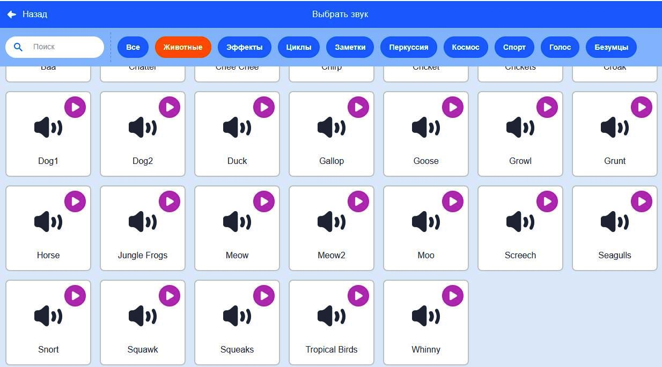
ЗАКРЕПЛЕНИЕ
5. Теперь перейдите из раздела Костюмы в раздел Звуки и выберите музыку.
6. Перейдите в раздел Коды и введите следующий скрипт:
скрипт смены костюмов;
скрипт всегда играть музыку.

Slide 11
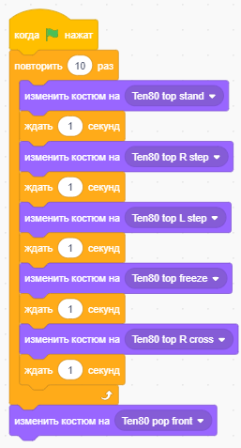
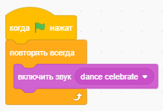
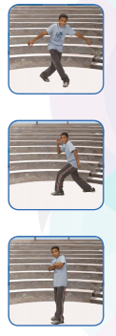
ЗАКРЕПЛЕНИЕ

Slide 12
ЗАКРЕПЛЕНИЕ

Slide 13
ЗАКРЕПЛЕНИЕ
Как можно сменить костюмы для спрайтов?
В какой папке находятся изображения различных героев и их костюмы?
Какой цветовой блок создает костюм спрайта в скриптах?
Как добавить музыку в скрипты?

Slide 14
ЗАДАНИЯ ДЛЯ САМОСТОЯТЕЛЬНОЙ РАБОТЫ
Найдите термин в соответствии с описанием:
а) в программе Scratch графически движущийся объект – это ___________________;
б) блоки команд Scratch отсортированы по цвету. Их количество ________________;
в) самый активный спрайт и эмблема программы Scratch – _____________________.

